Slide 1


zum Live Online-Training Zollrechtliche Bewilligungen mit Birgit Susdorf
Herzlich willkommen
Gleich geht es los!

Slide 2




Zollrechtliche Bewilligungen
Ihr Tagesplan:
Zollrechtliche Bewilligungen
Birgit Susdorf
Diplom Kauffrau mit ausgeprägter Zoll-Leidenschaft
30 Jahre Außenwirtschaftserfahrung in Unternehmen aus Handel und Industrie
Autorin und Referentin von „ZOLEX Update“ und „ZOLEX Learning“
Ihre Experten:
Zollrechtliche Bewilligungen 25.01.2023

Slide 3

Zollrechtliche Bewilligungen
Inhalt des Vortrags:
Einleitung
Alle Bewilligungen im Überblick
Voraussetzungen
Die Bewilligungen einzeln erklärt
Die häufigsten Bewilligungen
Was ist eine Arbeits- und Organisationsanweisung
Beispiel Antragsprozedere
Fahrplan von der Idee bis zum Status Bewilligungsinhaber
Zollrechtliche Bewilligungen 25.01.2023

Slide 4
Einleitung
Zollrechtliche Bewilligungen sind Vereinfachungen für die Bewilligungsinhaber
Sie profitieren von diesen Bewilligungen
Geknüpft an bestimmte Voraussetzungen
Antragsverfahren
Selbstbewertungsfragebogen für die Beantragung
Ihre Vorteile
Zeitersparnis
Kostensenkung
Flexibilität
Zollrechtliche Bewilligungen 25.01.2023

Slide 5
Übersicht aller zollrechtlichen Bewilligungen
Die Bewilligungen:
Aktive Veredelung
Betrieb von Verwahrungslager
Buchmäßige Trennung
Durchschnittswertkalkulation
Endverwendung
Ermächtigter Ausführer
Gesamtbürgschaft
Gesamtsicherheit
im vereinfachten unionsrechtlichen und gemeinsamen Eisenbahnversandverfahren
Inanspruchnahme Passive Veredelung
Lagerstätten zur Zolllagerung
Laufender Zahlungsaufschub
Truppenverwendung
Vereinfachte Zollanmeldungen
Vereinfachte Zollanmeldungen Einfuhr
vereinfachten Zollanmeldungen gemäß Art. 166 Unionszollkodex bei der Ausfuhr von Waren unter Inanspruchnahme des elektronischen Ausfuhrsystems ATLAS-Ausfuhr
Verwendung besonderer Verschlüsse
Vorübergehende Verwendung
Zollanmeldung Anschreibung in der Buchführung
zugelassenen Ausstellers des Nachweises des zollrechtlichen Status von Unionswaren
zugelassenen Empfängers für das TIR-Verfahren
Zugelassener Empfänger
Zugelassener Versender
Zugelassener Wirtschaftsbeteiligte AEO
Zollrechtliche Bewilligungen 25.01.2023

Slide 6
Voraussetzungen
Ansässigkeit im Zollgebiet der Union
EORI Nummer
ELSTER Zugang
Regelmäßige Inanspruchnahme des gewählten Verfahrens
Keine schwerwiegenden oder wiederholten Verstöße gegen die zoll- oder steuerrechtlichen Vorschriften
Keine schwereren Straftaten im Rahmen der Wirtschaftstätigkeit
Nachweis des erhöhten Maß an Kontrolle der Tätigkeiten und Warenbewegungen mittels eines Systems der Führung der Geschäftsbücher und ggf. Beförderungsunterlagen, damit geeignete Zollkontrollen ermöglicht werden
Nachweis der praktischen oder beruflichen Befähigung
Geregelte Prozesse
Arbeits- und Organisationsanweisungen
Handbücher
Zollrechtliche Bewilligungen 25.01.2023

Slide 7
Zugelassener Empfänger
Vereinfachungen bei Importen, Vorteile für Sie:
Waren direkt in Ihrem Betrieb oder an einem anderen festgelegten Ort, die im Unionsversandverfahren (T1) befördert werden, im Empfang nehmen
Elektronische Übermittlung bei Ankunft der Ware. Keine Gestellung bei der Bestimmungszollstelle
Elektronischer Austausch von weiteren Nachrichten mit dem Zoll
Der Lkw darf direkt von der Grenze in Ihr Werk fahren und abladen.
Kostenersparnis, weil der Multistopp entfällt
Zeitersparnis, weil Sie nicht an die Öffnungszeiten Ihres Zollamts gebunden sind
Bitte beachten Sie:
Sie brauchen auch die Bewilligung für ein Verwahrlager
Sie müssen eine Sicherheit hinterlegen
Zollrechtliche Bewilligungen 25.01.2023

Slide 8
Zugelassener Empfänger
Pro:
Warenanlieferung z. B. vom Hafen Antwerpen direkt in Ihrem Werk auch außerhalb der Amtszeiten
Schichtbetrieb
Sondertransporte mit Übermaßen, die nur zwischen 22 und 6 Uhr fahren dürfen
Expresslieferungen
Entfernung zum nächsten Zollamt
Keine Finanzierungskosten durch Dienstleister
Sie brauchen keinen eigenen ATLAS Zugang, Abwicklung über Dienstleister (Spediteur) möglich
Kontra:
Sicherheitsleistung in der Höhe vom durchschnittlichen Zollsatz -> Kapitalbindung
Verwaltungsaufwand -> regelmäßige Übermittlung von getätigten Importen
Schulung der Mitarbeiter bei der Warenannahme
Sicherstellung der Einhaltung der Vorgaben
Zollrechtliche Bewilligungen 25.01.2023

Slide 9
Unterschiede und Gemeinsamkeiten EA und REX
Ermächtigter Ausführer (EA)
Bewilligungsbedürftiger Status
Ursprungserklärungen auf der Rechnung ohne Wertgrenze ausfertigen und/oder
vorausbehandelte Warenverkehrsbescheinigungen A.TR. für Zollunionswaren im Warenverkehr mit der Türkei ausfertigen
Ersatz-Ursprungserklärungen ausfertigen; er wird dann als "ermächtigter Wiederversender"
Registrierter Ausführer (REX)
Nicht bewilligungsbedürftiger Status
im Rahmen einiger Freihandelsabkommen (FHA)
Kanada, Japan, Singapur, Vereinigtes Königreich, Vietnam
und einige afrikanischen Staaten
im Allgemeinen Präferenzsystem (APS) der Europäischen Union
im Warenverkehr mit den Überseeischen Ländern und Gebieten (ÜLG)
Zollrechtliche Bewilligungen 25.01.2023

Slide 10
Registrierter Ausführer
Für den Status REX braucht man kein Bewilligungsverfahren!
Registrierung reicht aus.
REX wird für Freihandelsabkommen verwendet:
Kanada
Japan
Singapur
Vereinigtes Königreich
Vietnam
Elfenbeinküste
Ghana
Komoren
Madagaskar
Mauritius
Seychellen
Simbabwe
Achtung: Präferenzkalkulationen dokumentieren
Zollrechtliche Bewilligungen 25.01.2023

Slide 11
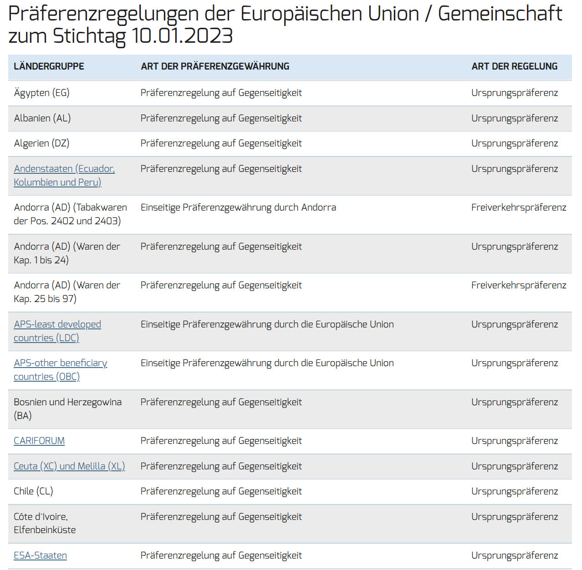
Ermächtigter Ausführer
Die Europäische Union hat mit Staaten und Staatengruppen Präferenzabkommen abgeschlossen. Diese sollen den Warenaustausch vereinfachen.
Achtung: Es gibt einseitige und zweiseitige Handelsabkommen
Voraussetzung für Status Ermächtigter Ausführer
Präferenzkalkulation
Arbeits- und Organisationsanweisung
Dokumentation
Normalverfahren:
Zolldokument: Warenverkehrsbescheinigung
Nachteil: Vorlage beim Zollamt, Präferenzkalkulation muss vorgelegt werden
Bewilligung Ermächtigter Ausführer:
Ursprungserklärung auf Handelsdokument
Vorteil: Formular und Fahrt zum Zollamt entfallen
Präferenzkalkulation muss dokumentiert werden
Auszug der Übersicht Präferenzregelungen
https://wup.zoll.de/wup_online/uebersichten.php?id=1
Zollrechtliche Bewilligungen 25.01.2023

Slide 12
Ermächtigter Ausführer
Die Europäische Union hat mit Staaten und Staatengruppen Präferenzabkommen abgeschlossen. Diese sollen den Warenaustausch vereinfachen.
Achtung: Es gibt einseitige und zweiseitige Handelsabkommen
Voraussetzung für Status Ermächtigter Ausführer
Präferenzkalkulation
Arbeits- und Organisationsanweisung
Dokumentation
Normalverfahren:
Zolldokument: Warenverkehrsbescheinigung
Nachteil: Vorlage beim Zollamt, Präferenzkalkulation muss vorgelegt werden
Bewilligung Ermächtigter Ausführer:
Ursprungserklärung auf Handelsdokument
Vorteil: Formular und Fahrt zum Zollamt entfallen
Präferenzkalkulation muss dokumentiert werden
Zollrechtliche Bewilligungen 25.01.2023

Slide 13

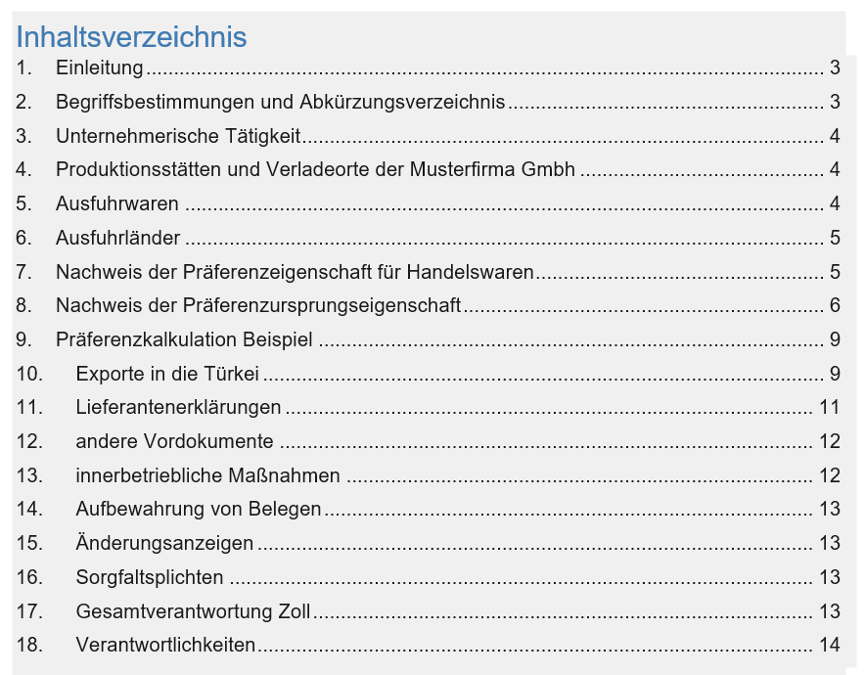
Ermächtigter Ausführer
Präferenzkalkulation
Arbeits- und Organisationsanweisung
Superchemikalie Artikelnummer 1 Zolltarifnummer 380750000
Position | Rohstoff | Zolltarifnummer | Ursprungsland | Einkaufspreis | Währung | Menge | Einheit
10 | Megaplast | 38074000 | BR | 1,12 | EUR | 0,225 | KG
20 | Supraclear A | 31021010 | CN | 1,65 | EUR | 0,425 | KG
30 | Prepstar Bemina AD-99 | 29319000 | PL | 1,09 | EUR | 0,150 | KG
40 | Kieselsäure | 26030000 | ES | 0,69 | EUR | 0,200 | KG
50 | Blecheimer 1 Liter | 73102910 | DE | 1,56 | EUR | 1,000 | ST
 | Rohstoffe gesamt |  |  | 6,11 | EUR | 1,000 | KG
 | Verkaufspreis ab Werk |  |  | 16,95 | EUR | 1,000 | KG
 | Rohstoff anteil insgesamt |  |  | 36,0 | %
 | Anteil aus gleicher Position wie Fertigerzeugnis |  |  | 6,6 | %
https://wup.zoll.de/wup_online/liste_synopse.php
CC: für den Wechsel zu einem anderen Kapitel,
CTH: für den Wechsel zu einer anderen Position,
CTSH: für den Wechsel zu einer anderen Unterposition,
CTHS: für den Wechsel zu einer anderen Teilposition und
CTSHS: für den Wechsel zu einer anderen Teilunterposition
Zollrechtliche Bewilligungen 25.01.2023

Slide 14
Registrierter Ausführer
Für den Status REX braucht man kein Bewilligungsverfahren!
Registrierung reicht aus.
REX wird für Freihandelsabkommen verwendet:
Kanada
Japan
Singapur
Vereinigtes Königreich
Vietnam
Elfenbeinküste
Ghana
Komoren
Madagaskar
Mauritius
Seychellen
Simbabwe
Achtung: Präferenzkalkulationen dokumentieren
Registrierung:
Formular 0442
oder
Bürger- und Geschäftskundenportal (BuG)
oder
EU-Trader-Portal (Zugang zum Uniform User Management (UUM) & Digital Signature (DS) System in Deutschland ein Antrag mit dem Antragsformular 05700 bei der Generalzolldirektion, Direktion II, Team Stammdatenmanagement – Dienstort Dresden)
Zollrechtliche Bewilligungen 25.01.2023

Slide 15
Registrierter Ausführer
Pflichten des Ausführers und des registrierten Ausführers
Welche Pflichten hat ein Ausführer auch als REX?
Ursprungserklärungen und Erklärungen zum Ursprung dürfen beim Export auf der Grundlage von Freihandelsabkommen ausgefertigt werden, wenn die auszuführenden Erzeugnisse einen präferenziellen Ursprung nach den jeweils anwendbaren Regeln des Abkommens besitzen. •
Erklärungen zum Ursprung (APS) dürfen nur für Waren ausgefertigt werden, die zu Kumulierungszwecken in ein begünstigtes Land des APS ausgeführt werden und die Ursprungsregeln des APS erfüllen. •
Erklärungen zum Ursprung (ÜLG) dürfen nur für Waren ausgefertigt werden, die zu Kumulierungszwecken in ÜLG ausgeführt werden und die Ursprungsregeln der ÜLG-Präferenzregelung erfüllen. (Dies gilt nach Artikel 45 Absatz 1 c) Übersee-Assoziationsbeschluss sinngemäß für Ausfuhren in ÜLG, die für Ursprungserzeugnisse der EU einseitig Zollpräferenzen gewähren.) •
Es wird eine geeignete kaufmännische Buchführung über die Herstellung und die Lieferung dieser Waren geführt. •
Folgende Unterlagen sind aufzubewahren: ˗ Kopien aller ausgefertigten Erklärungen, ˗ Aufzeichnungen über die verwendeten Vormaterialien mit und ohne Ursprungseigenschaft sowie die Produktions- und Lagerbuchführung, ˗ sämtliche Belege / Zollbescheinigungen über die bei der Herstellung verwendeten Vormaterialien.
Welche weiteren Pflichten hat ein REX? •
Die Zusammenarbeit mit dem zuständigen Hauptzollamt ist sicherzustellen. •
Das zuständige Hauptzollamt ist unverzüglich zu informieren, wenn nach Erhalt der REX-Nummer Änderungen zu den registrierten Daten eintreten.•
Die Streichung aus dem System ist zu beantragen, sobald die vorstehenden Bedingungen für die Ausfuhr von Waren nicht mehr erfüllt oder solche Ausfuhren nicht mehr beabsichtigt sind
Quelle: www.zoll.de
Zollrechtliche Bewilligungen 25.01.2023

Slide 16
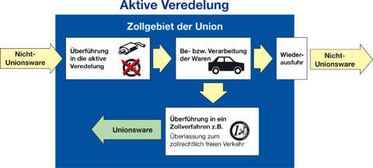
Aktive Veredelung
Nicht-Unionsware z. B. Ware Ihres Kunden in der Schweiz
wird in der Europäischen Union bearbeitet bzw. veredelt
Vorteil: Keine Zölle
Bewilligung entweder vorab oder Beantragung bei der Überführung in das Verfahren AV
Nach Bearbeitung zwei Möglichkeiten:
Wiederausfuhr
Verzollung (freier Verkehr)
Quelle: Zoll.de
Gegenstück: Passive Veredelung
Zollrechtliche Bewilligungen 25.01.2023

Slide 17

Zugelassener Wirtschaftsbeteiligter AEO
Authorized Economic Operator AEO
Zugelassener Wirtschaftsbeteiligter ZWB
Partnerschaft von Zollbehörden und Wirtschaftsbeteiligten
Beziehung zwischen Zollbehörden und AEO begründet auf den Grundsätzen der gegenseitigen Transparenz, Korrektheit, Fairness und Verantwortlichkeit
Erwartung der Zollbehörden, dass der AEO die Zollvorschriften einhält und die Zollbehörden über Schwierigkeiten bei der Erfüllung der maßgeblichen Vorschriften unterrichtet
Ziele:
Verbesserung der Sicherheit der internationalen Lieferkette
Erleichterung des legalen Handels
Zollrechtliche Bewilligungen 25.01.2023

Slide 18

Zugelassener Wirtschaftsbeteiligter AEO
Authorized Economic Operator AEO
Zugelassener Wirtschaftsbeteiligter ZWB
Vergünstigungen sicherheitsrelevanter Zollkontrollen und/oder
Vereinfachungen gemäß den Zollvorschriften
Drei AEO-Varianten sind möglich:
AEO-Bewilligung "Zollrechtliche Vereinfachungen" (AEO C)
AEO-Bewilligung "Sicherheit" (AEO S)
AEO-Bewilligung "Zollrechtliche Vereinfachungen und Sicherheit" (AEO C und AEO S) (sogenannte kombinierte Bewilligung)
Zollrechtliche Bewilligungen 25.01.2023

Slide 19
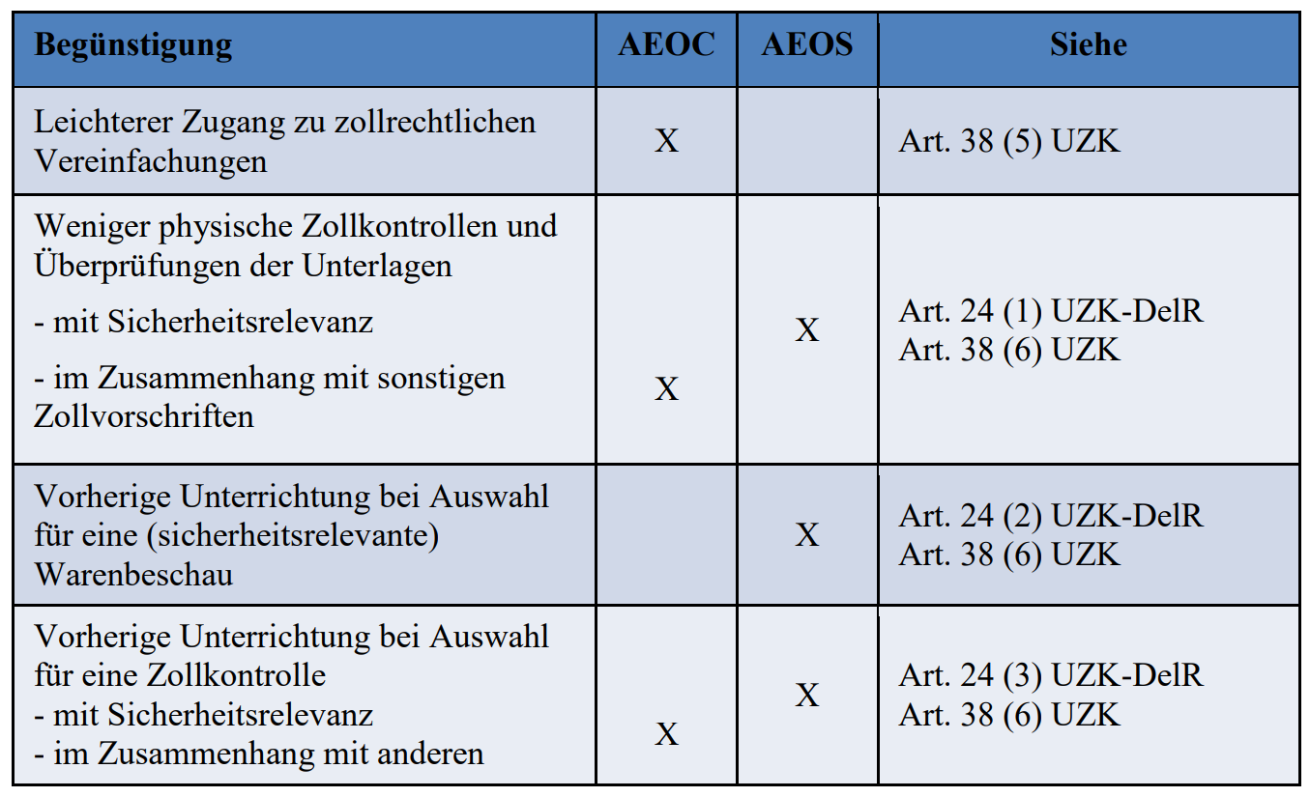
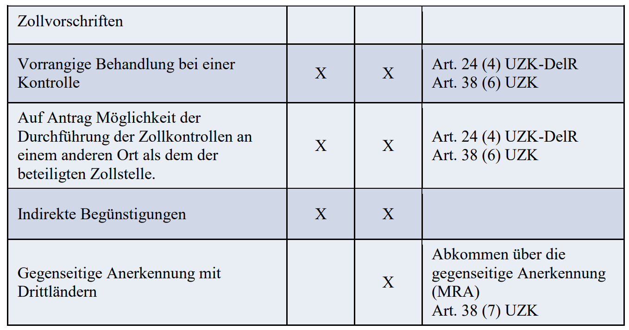
Zugelassener Wirtschaftsbeteiligter AEO
Voraussetzungen:
Bisherige Einhaltung der zoll- und steuerrechtlichen Vorschriften (Art. 39a UZK i.V.m. Art. 24 IA)
Zufriedenstellendes Buchführungssystem (Art. 39b UZK i.V.m. Art. 25 IA)
Nachweisliche Zahlungsfähigkeit (Art. 39c UZK i.V.m. Art. 26 IA)
Angemessene Sicherheitsstandards (Art. 39e UZK i.V.m. Art. 28 IA)
Praktische oder berufliche Befähigung (Art. 39d UZK i.V.m. Art. 27 IA)
Quelle: Zoll.de
Zollrechtliche Bewilligungen 25.01.2023

Slide 20
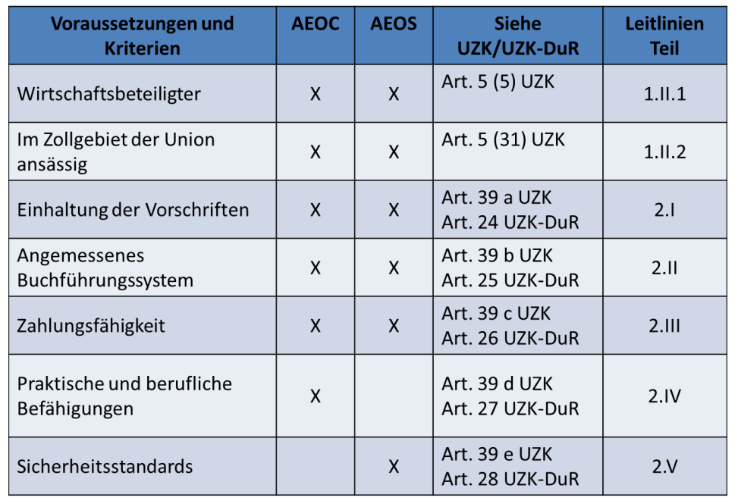
Zugelassener Wirtschaftsbeteiligter AEO
Ein AEOC kann folgende Begünstigungen in Anspruch nehmen:
bestimmte mit der Anerkennung als AEOC verbundene Vereinfachungen, wenn die für die jeweiligen Vereinfachungen in den Zollvorschriften vorgesehenen Voraussetzungen erfüllt sind;
bei Zollkontrollen vorteilhaftere Behandlung als andere Wirtschaftsbeteiligte, u. a. weniger physische Zollkontrollen und Überprüfungen der Unterlagen als bei anderen Wirtschaftsbeteiligten mit Ausnahme der Kontrollen, die sich auf Sicherheitsmaßnahmen beziehen;
ggf. vorherige Unterrichtung über die Auswahl für eine Zollkontrolle;
vorrangige Behandlung bei Kontrollen;
auf Antrag Möglichkeit der Durchführung der Kontrolle an einem bestimmten Ort
Ein AEOS kann folgende Begünstigungen in Anspruch nehmen:
Erleichterungen in Bezug auf Vorab-Anmeldungen
bei Zollkontrollen vorteilhaftere Behandlung gegenüber anderen Wirtschaftsbeteiligten, u. a. sicherheitsrelevante physische Zollkontrollen und Prüfungen von Unterlagen in geringerem Umfang als bei anderen Wirtschaftsbeteiligten
vorherige Unterrichtung bei Auswahl für eine Zollkontrolle
vorrangige Behandlung bei einer Kontrolle
auf Antrag Möglichkeit der Durchführung der Kontrolle an einem bestimmten Ort.
Quelle: Zoll.de
Zollrechtliche Bewilligungen 25.01.2023

Slide 21
Zugelassener Wirtschaftsbeteiligter AEO
Unterstützung der Geschäftsleitung einholen
Setzen Sie sich mit der erteilenden Zollbehörde in Verbindung
Welche Art von Bewilligung?
Benennung eines sachkundigen Ansprechpartner
Sorgfältige Bearbeitung des Fragenkatalog zur Selbstbewertung
Sicherstellung der Beteiligung aller maßgeblichen Personen und Abteilungen Ihres Unternehmens
Zollrechtliche Bewilligungen 25.01.2023

Slide 22
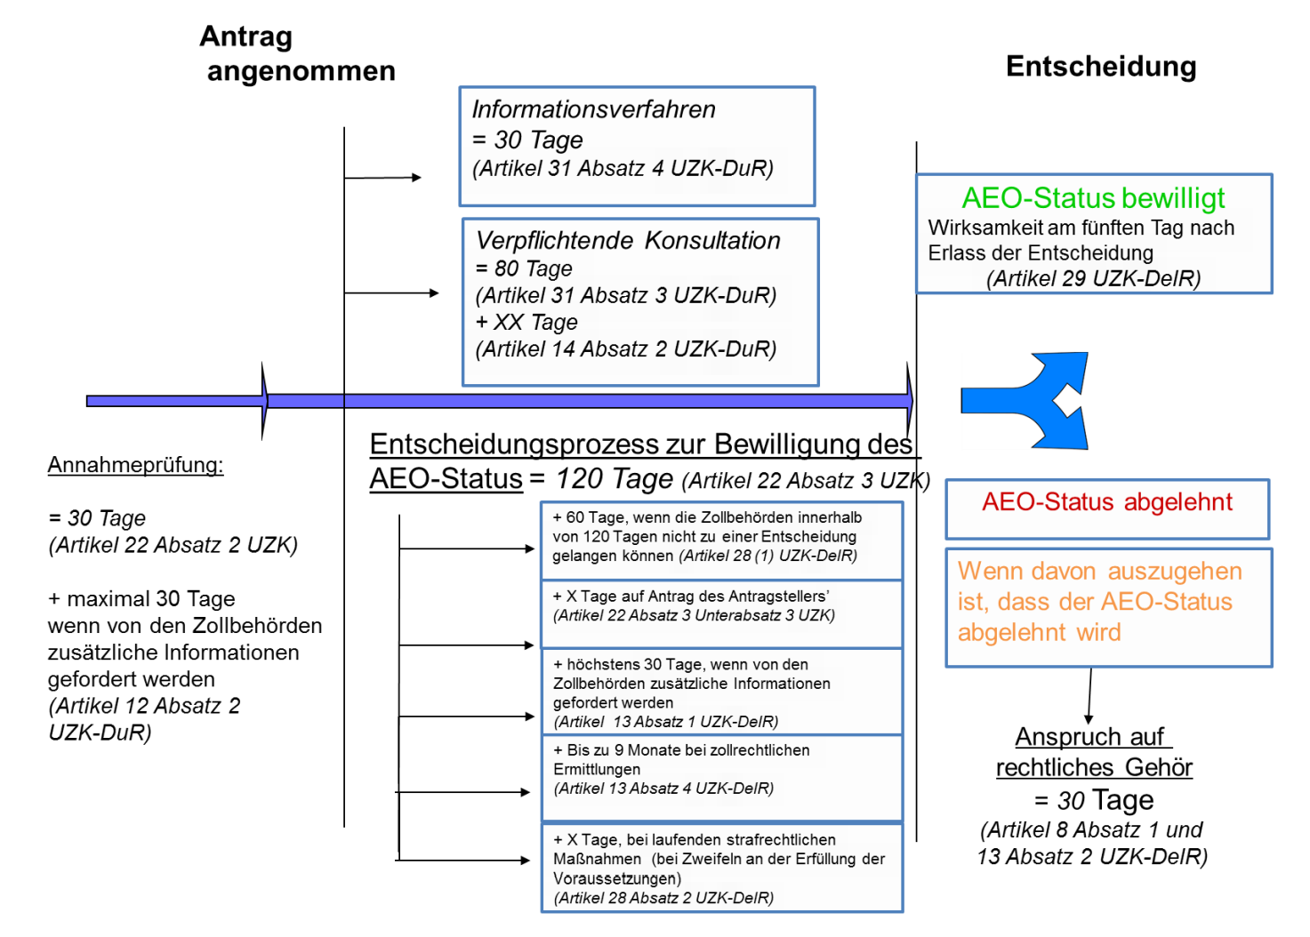
Zugelassener Wirtschaftsbeteiligter AEO
Fristendiagramm:
Quelle: Zoll.de
Zollrechtliche Bewilligungen 25.01.2023

Slide 23
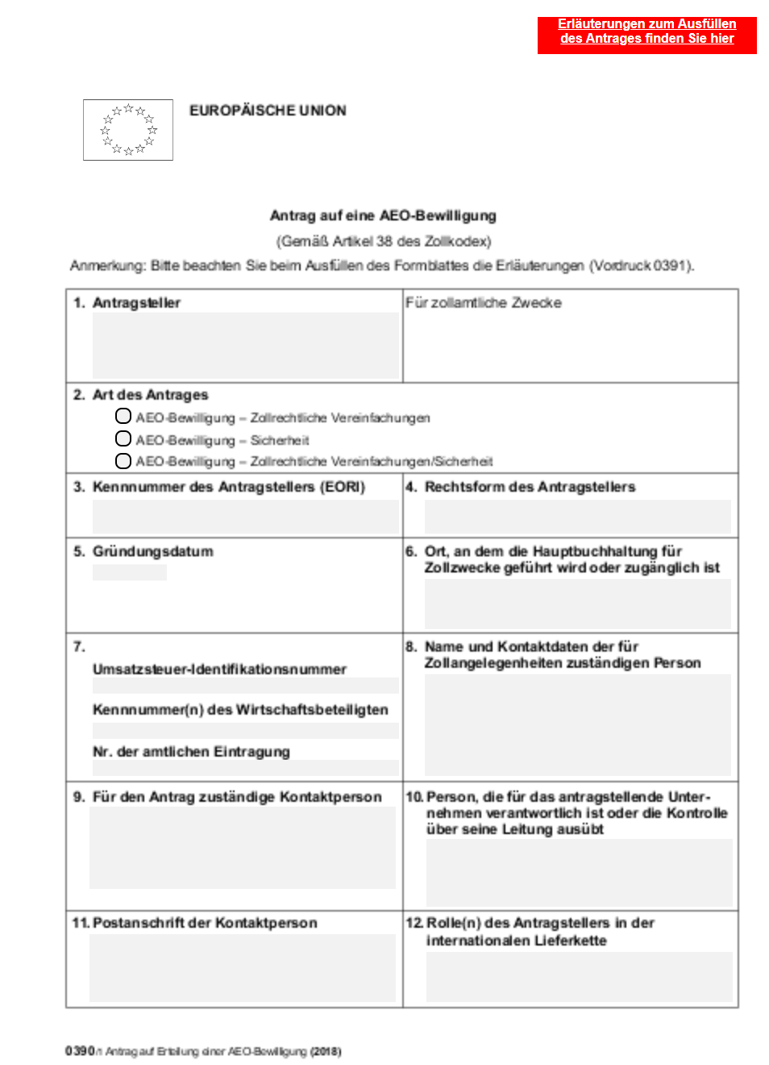
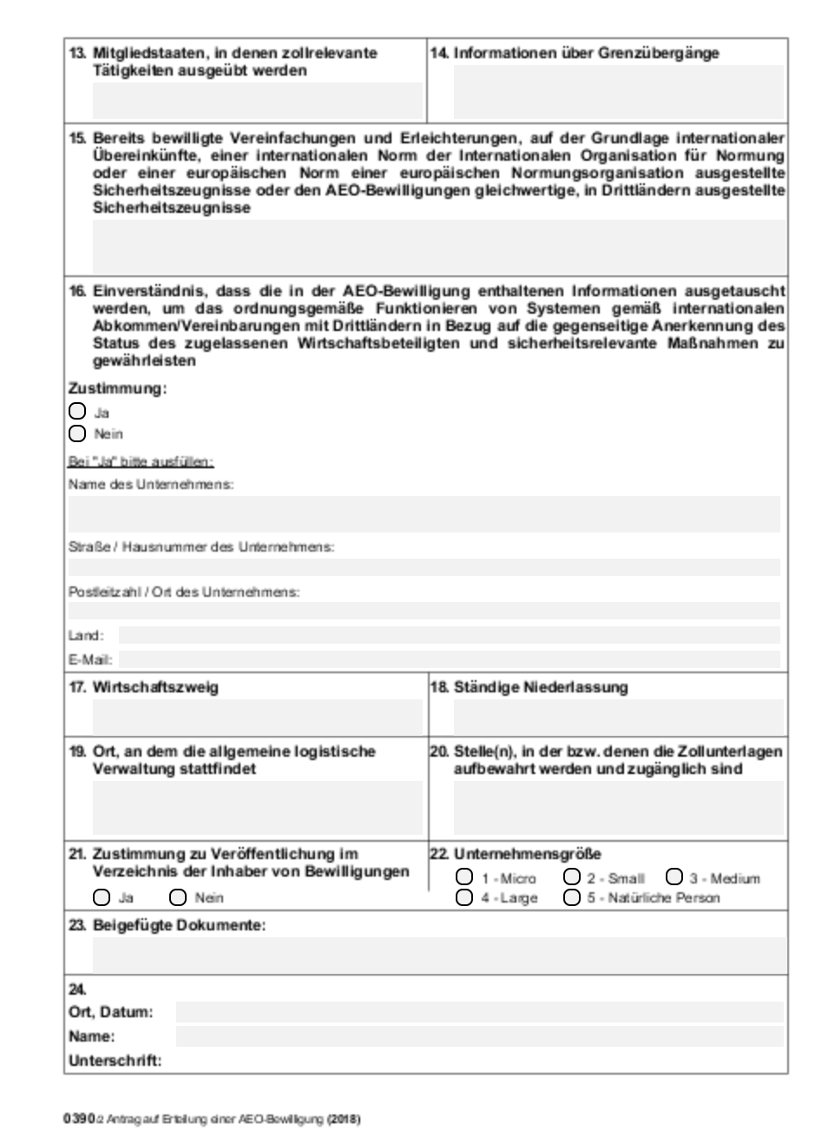
Zugelassener Wirtschaftsbeteiligter AEO
Das Antragsverfahren
Zollrechtliche Bewilligungen 25.01.2023

Slide 24
Zugelassener Wirtschaftsbeteiligter AEO
Das Antragsverfahren
Unterstützung der Geschäftsleitung einholen
Setzen Sie sich mit der erteilenden Zollbehörde in Verbindung
Welche Art von Bewilligung?
Benennung eines sachkundigen Ansprechpartner
Sorgfältige Bearbeitung des Fragenkatalog zur Selbstbewertung
Sicherstellung der Beteiligung aller maßgeblichen Personen und Abteilungen Ihres Unternehmens
Zollrechtliche Bewilligungen 25.01.2023

Slide 25
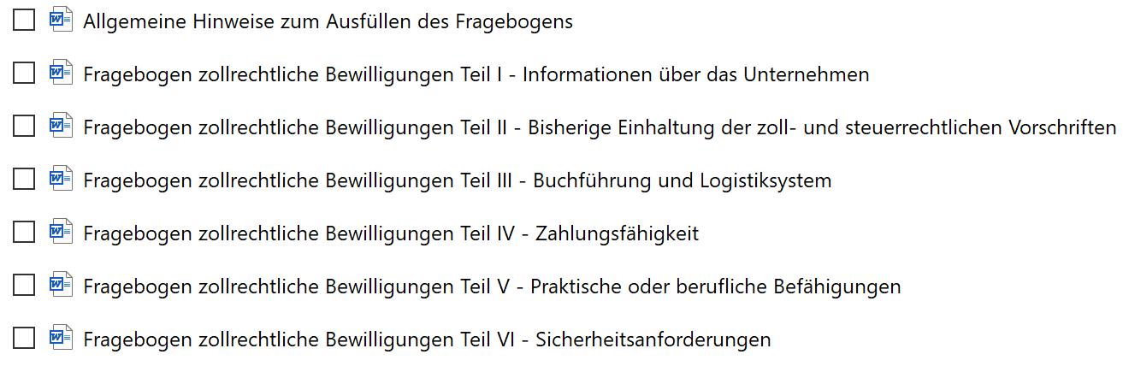
Zugelassener Wirtschaftsbeteiligter AEO
Das Antragsverfahren
Leitlinien Zugelassener Wirtschaftsbeteilgter
Sicherheitserklärung
Formular 0390
Internetantrag AEO-Bewilligung
Formular 0391
Fragebogen Zollrechtliche Bewilligungen Teil I bis VI (AEOC und AEOS)
Zollrechtliche Bewilligungen 25.01.2023

Slide 26
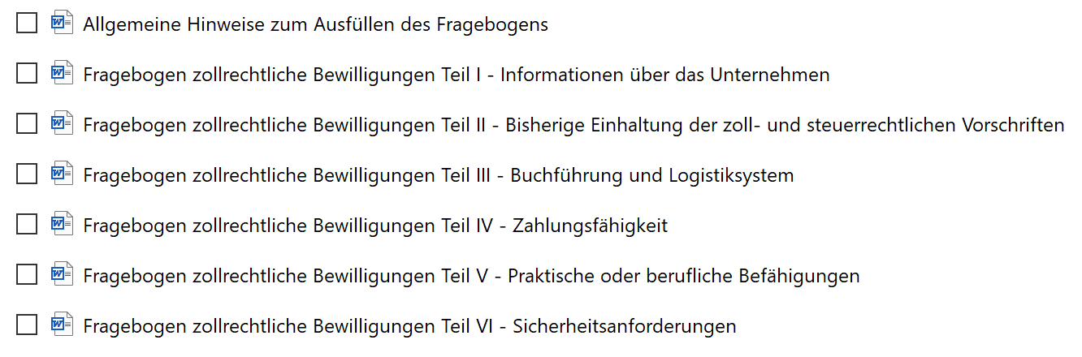
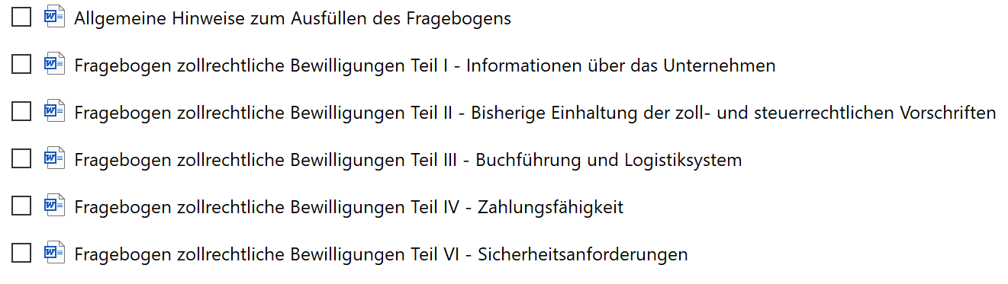
Zugelassener Wirtschaftsbeteiligter AEO
Das Antragsverfahren
Fragebogen Zollrechtliche Bewilligungen Teil I bis V (AEOC)
Fragebogen Zollrechtliche Bewilligungen Teil I bis IV und VI (AEOS)
Zollrechtliche Bewilligungen 25.01.2023

Slide 27
Checkliste und Tipps
Welche Bewilligung soll beantragt werden?
Wie groß ist der Umfang?
Wie viel Zeit sollte eingeplant werden?
Welche Kollegen sollen mitwirken?
Welche Abteilungen brauchen Sie zur Unterstützung?
Rechnungswesen
Controlling
IT
…
Hauptzollamt informieren, eventuell vorab mit entsprechendem Bereich sprechen
Um Hilfe bitten, dass Entwurf vorab zur Begutachtung geschickt werden kann
Antragsverfahren -> Selbstauskunft
Nach Erteilung der Bewilligung:
Geschäftsleitung, Zollabteilung, Logistik, Vertrieb, Rechnungswesen, Einkauf usw. informieren
Verwaltung der Bewilligung sicherstellen
Eintrag in Monitoring Plan
Regelmäßig Einhaltung überwachen
Monitoring
Änderungen beim Hauptzollamt anzeigen
Zollrechtliche Bewilligungen 25.01.2023

Slide 28
Fazit
Für wen lohnt sich welche Bewilligung?
Produktionsbetrieb, Händler oder Dienstleister?
Mehrere Standorte?
Unternehmensgröße?
Schulungsmöglichkeiten
Menge und Häufigkeit der Exporte oder Importe?
Was Sie bedenken sollten:
Dauer des Antragsverfahrens
Umfang des Antragsverfahrens
Administration
Ist die Umsetzung überhaupt möglich?
Aufstellung Kosten und Nutzen
Unternehmerische Entscheidung -> Außenwirkung (Zugelassene Wirtschaftsbeteiligte sind berechtigt, das AEO-Logo zu nutzen)
Zollrechtliche Bewilligungen 25.01.2023

Slide 29
Informationsquellen
Merkblatt REX
https://www.zoll.de/SharedDocs/Downloads/DE/FormulareMerkblaetter/Warenursprung-Praeferenzen/mb_registrierter_ausfuehrer_rex.html
Merkblatt Ermächtigter Ausführer
https://www.zoll.de/DE/Fachthemen/Warenursprung-Praeferenzen/Praeferenzen/Praeferenznachweise/Ausfertigung-nicht-foermlicher-Praeferenznachweise/Ermaechtigter-Ausfuehrer/ermaechtigter-ausfuehrer_node.html
Aktive Veredelung
https://www.zoll.de/DE/Unternehmen/Warenverkehr/Einfuhr-aus-einem-Nicht-EU-Staat/Verfahren/Aktive-Veredelung/aktive-veredelung_node.html#:~:text=In%20der%20aktiven%20Veredelung%20werden,Unionswaren%20von%20den%20Einfuhrabgaben%20befreit.
Passive Veredelung
https://www.zoll.de/DE/Unternehmen/Warenverkehr/Einfuhr-aus-einem-Nicht-EU-Staat/Verfahren/Passive-Veredelung/passive-veredelung_node.html;jsessionid=4490BC2B878C278BEE28C8967FD349D6.internet052
Zollrechtliche Bewilligungen 25.01.2023

Slide 30
Informationsquellen
Listenkriterien Präferenzen
https://wup.zoll.de/wup_online/liste_synopse.php?stichtag=19.01.2023
Zugelassener Wirtschaftsbeteiligter
https://taxation-customs.ec.europa.eu/customs-4/aeo-authorised-economic-operator_en
Sie haben damit die Möglichkeit, folgende Anträge online auszufüllen und medienbruchfrei an ihr zuständiges Hauptzollamt zu senden:
0305_online "Online-Antrag auf Erteilung einer verbindlichen Ursprungsauskunft (vUA)"
0441a_online "Online-Antrag auf Bewilligung der buchmäßigen Trennung (bT)"
0442_online "Online-Antrag auf Zulassung als registrierter Ausführer (REX)"
0448a_online "Online-Antrag auf Bewilligung als ermächtigter Ausführer (EA)"
Zollrechtliche Bewilligungen 25.01.2023

Slide 31


Fragen?
Haben Sie Fragen?
…………………………………………………..
…………………………………………………..
…………………………………………………..
Vielen Dank für Ihr Interesse!
Zollrechtliche Bewilligungen 25.01.2023

